Slide 1
Презентация на тему «Особенности обучения в университете Альпен-Адриа в Клагенфурте»
Студента ФФМИ 131М группы
Баева Андрея Святославовича

Slide 2
План
Особенности учебного процесса в УАА
Условия обучения и проживания в УАА
Дисциплины
Научно-исследовательская работа
Дистанционные средства обучения

Slide 3
Особенности учебного процесса в УАА

Slide 4
Программа Erasmus+
ERASMUS+ (Эразмус Плюс) - это программа Европейского Союза, направленная на поддержку сотрудничества в области образования, профессионального обучения, молодежи и спорта на период с 2014 по 2020 гг. Программа интегрировала такие ранее действовавшие программы как Темпус, Эразмус Мундус и другие.

Slide 5
Кредитная система
Необходимое количество кредитов для бакалавра – 180 ECTS (30 ECTS за семестр в среднем, если учиться 3 года)
Необходимое количество кредитов для магистра – 120 ECTS (2 года в среднем)
Необходимое количество кредитов для Erasmus+ студента - от 20 ECTS
Простые дисциплины – 1,2 ECTS
Средние дисциплины – 3,4 ECTS
Сложные дисциплины, исследовательские проекты, языковые курсы – 5-10 ECTS

Slide 6
Особенности выбора дисциплин
За каждой специальностью закреплен небольшой перечень обязательных дисциплин, которые ты обязан пройти согласно выбранной специальности
Остальные дисциплины, студент выбирает самостоятельно
Порядок прохождения дисциплин не имеет значения
За каждой дисциплиной закреплен семестр, день недели и время
Студент сам выбирает дисциплины и порядок их прохождения

Slide 7
Виды дисциплин
Обычные дисциплины
Блочные дисциплины
Спортивные дисциплины
Дисциплины с особой тематикой

Slide 8
Обычные дисциплины
Лекционно-практические дисциплины
Лабораторные дисциплины
Семинарские дисциплины
Студенческие проекты
Исследовательские проекты института как дисциплины

Slide 9
Блочные дисциплины
Длятся один месяц
Проводятся обычно в 4 сессии
Каждая сессия длится 4-8 часов
После сессии сдается экзамен
Если экзамен завален, то его можно пересдать в конце семестра

Slide 10
Физкультура и спорт
Не дают ECTS кредитов вообще
Огромное разнообразие: от обычной аэробики, атлетики до боевых искусств и фехтования на средневековых мечах
Необязательны для посещения
Проводятся в разных местах по всему городу

Slide 11
Особенные дисциплины
Дают небольшое количество кредитов 1-2 ECTS или не дают вообще
Проводятся обычно в несколько сессий, хотя бывают и исключения
Посвящены политике, массовой культуре, этическим, экологическим, гендерным проблемам и т.д. Их спектр довольно разнообразен
К полноценному обучению имеют крайне небольшое отношение
Служат познавательным, идеологическим, политическим, развлекательным целям

Slide 12
Условия обучения и проживания в УАА

Slide 13
Условия обучения
Доступ к печатным устройствам, сканерам и библиотеке в любое время суток с помощью карточки студента
Университет для студента открыт в любое время дня и суток
WiFi и проводной интернет с хорошей скоростью в университете
Отличная веб-инфраструктура, где можно найти любые контакты и информацию. Но над переводом на английский язык им необходимо поработать.
Электронные табло перед большинством кабинетов, где можно узнать информацию о его использовании.
Отличный ремонт и мебель в большинстве помещений. Мебель постоянно обновляется.

Slide 14
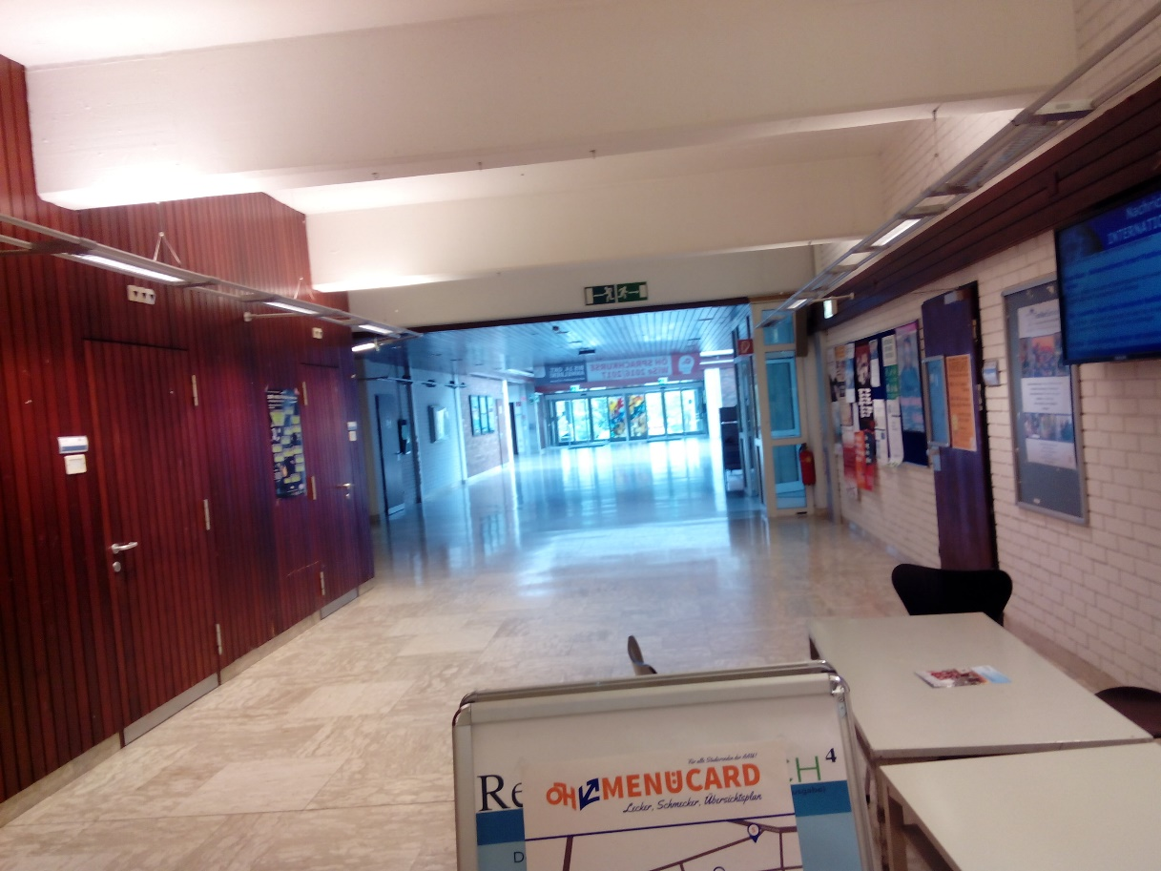
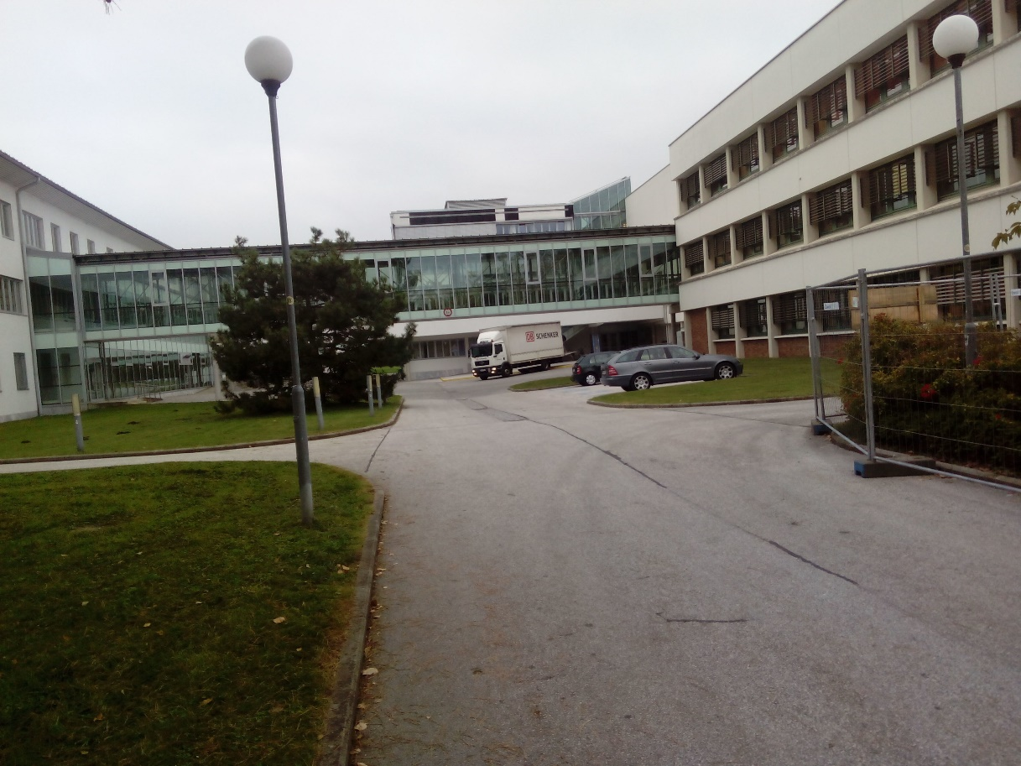
Университет внутри
Университет снаружи

Slide 15
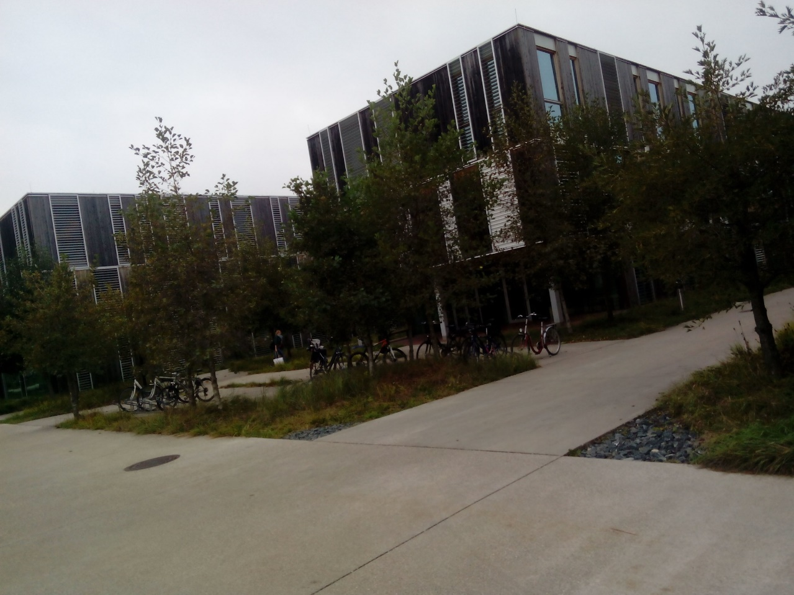
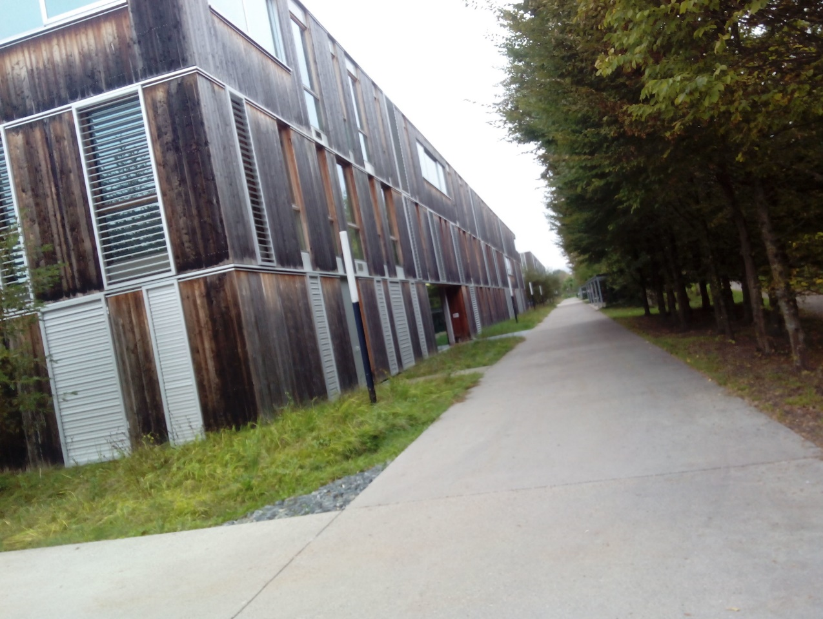
Интеграция исследовательских лабораторий и компаний
Здания исследовательских лабораторий, фото 1
Здания исследовательских лабораторий, фото 2

Slide 16
Особенности общежития
Электронный ключ позволяет входить в общежитие, в свою комнату, открывать свой шкафчик и свой холодильник на кухне
Есть комнаты на одного и двух человек.
В каждой комнате есть телефон, телевизор, душ, туалет.
На каждого человека приходится кровать, письменный стол, стул, шкаф для одежды и тумбочка возле кровати, шкафчик на кухне, полка в холодильнике, почтовый ящик.
Есть WiFi и проводной интернет (нужен свой кабель)
В подвале есть стиральные машины, которые оплачиваются с помощью карточки студента
На кухне две электрические плиты и два умывальника в расчете на 20-25 человек.

Slide 17
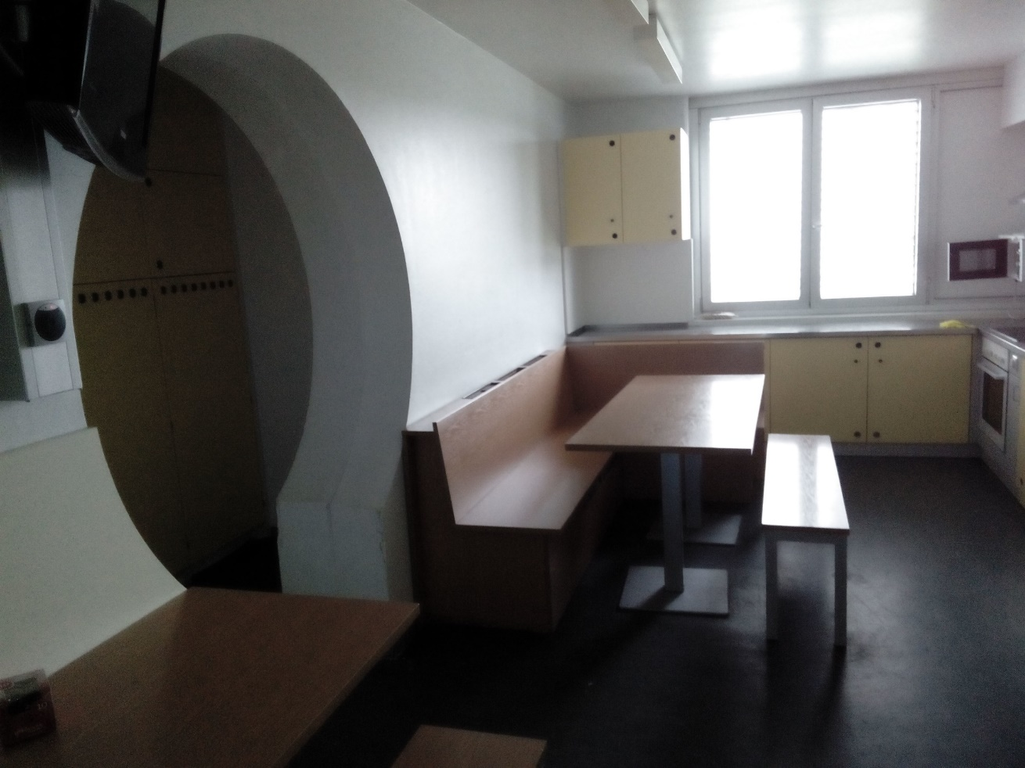
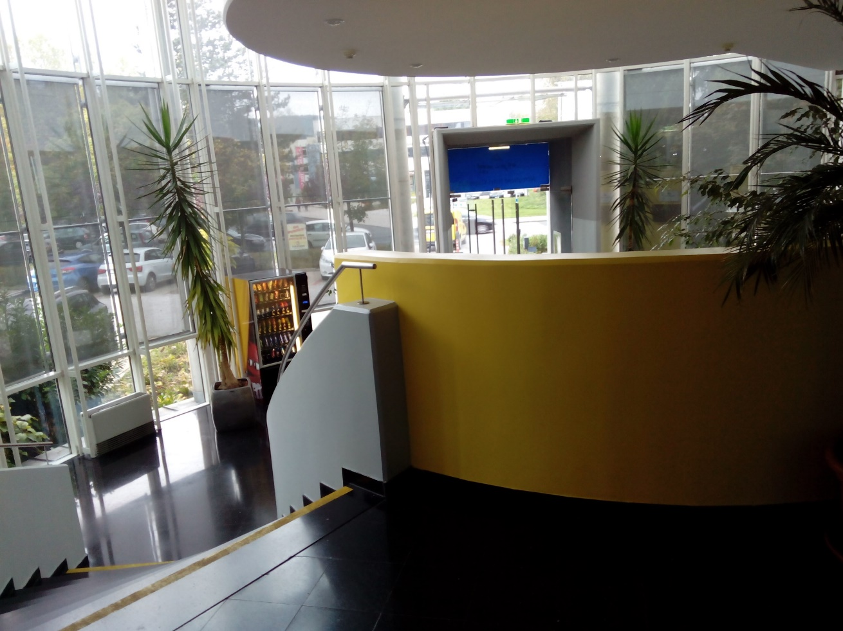
Кухня
Вход в общежитие

Slide 18
Организация мероприятий
Сообщества ESN и ÖH организовывают такие мероприятия:
Совместные походы в кино и просмотры фильмов
Вечера национальной кухни
Поездки и экскурсии по другим городам Австрии и ближайших стран
Участие в различных экологических и других акциях
Другие виды совместного отдыха

Slide 19
Экскурсия по Клагенфурту

Slide 20
Дисциплины

Slide 21
Перечень дисциплин, которые я прошел в УАА
Основы робототехники (Robotics Fundamentals)
Практика по основам робототехники (Labor: Robotics Fundamentals)
Повсеместные вычисления (Pervasive Computing)
Языковой курс немецкого языка, группа №1 (уровень A1,b)
Эвристический поиск (Heuristic Search)
Семинар по бизнес информационным системам (Seminar in Business Information Systems)
Основы обработки изображений (Fundamentals of Image Processing)

Slide 22
Основы робототехники (теория)
Цель курса: ознакомить студентов с самыми базовыми элементами робототехники и предоставить им дальнейшие пути изучения
Процесс обучения
На лекциях знакомим студентов с теорией
Выполнение домашних заданий (вычислительные, поисково-информационные, выражение собственного мнения)
Экзамен
Количество часов: 2 часа в неделю (1 лекция)
Количество кредитов ECTS: 4.

Slide 23
Список тем
Общее введение
Обзор и применение робототехники
Теория механизмов (механика)
Терминология, определения, допущения, позиция и смещение
Анализ скорости
Анализ ускорения
Прямая кинематика
Инверсная кинематика
Автономные транспортные средства
Планирование движения

Slide 24
Программное обеспечение
MATLAB — пакет прикладных программ для решения задач технических вычислений и одноимённый язык программирования, используемый в этом пакете.
Пакет используют более миллиона инженерных и научных работников, он работает на большинстве современных операционных систем, включая Linux, Mac OS и Microsoft Windows.

Slide 25
Основы робототехники (практика)
Цель курса: ознакомить студентов с процессом создания и эксплуатации роботов, используя свободные инструменты и платформы
Процесс обучения
На лекциях знакомим студентов с использованием инструментов и вместе начинаем выполнять задачу
Студенты заканчивают выполнять домашние задачи самостоятельно, используя полученный опыт и ссылки на источники
Группа студентов выполняет проект по моделированию роботизированного манипулятора
Количество часов: 2 часа в неделю (1 практическое занятие)
Количество кредитов ECTS: 4.

Slide 26
Список тем
Создание 3D моделей с помощью Blender
Создание анимации и симуляций с помощью Blender
Создание симуляций с помощью игрового движка Unreal Engine 4
Работа с Arduino

Slide 27
Программное и аппаратное обеспечение
Blender
Unreal Engine
Arduino

Slide 28
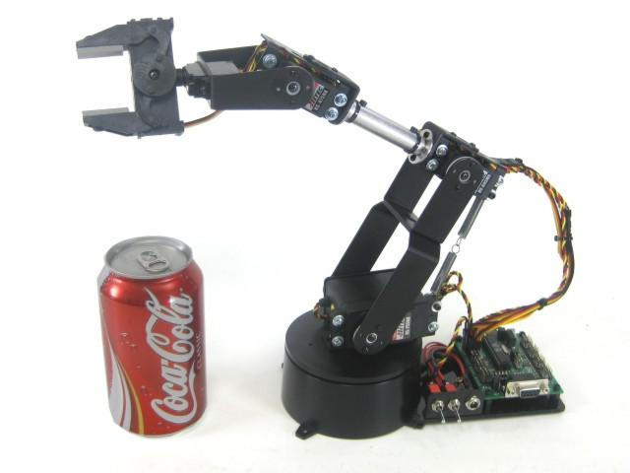
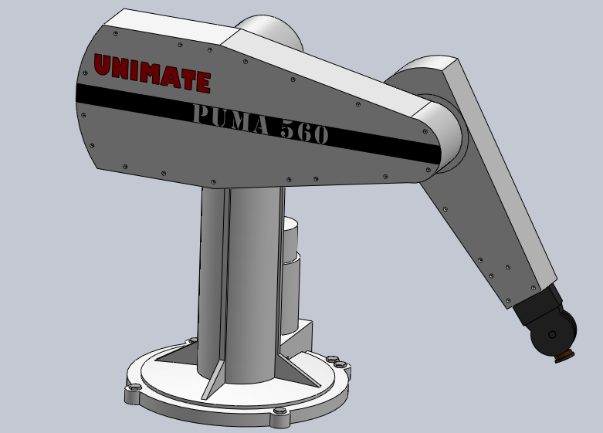
Robotic Arm AL4B Lynxmotion (<300 $)
PUMA 560 Robot Arm

Slide 29
Внедрение в ХГУ
Теоретический курс можно взять за основу и сделать свой
Практический курс можно взять за основу и сделать свой
Закупить б\у роботизированные манипуляторы, основанные на Arduino.

Slide 30
Повсеместные вычисления (теория)
Цель курса: ознакомить студентов с основными аспектами повсеместных вычислений
Процесс обучения
На лекциях знакомим студентов с теорией
Двое студентов выполняют презентацию и делают краткое изложение темы (25% оценки)
Студенты пишут экзамен (75 % оценки)
Количество часов: 2 часа в неделю (1 лекционное занятие)
Количество кредитов ECTS: 4.

Slide 31
Список тем
Введение и мотивация
Тренды и доступные технологии
Беспроводные персональные сети
Локализация
Идентификация
Контекстная осведомленность
Сенсорные сети
Носимые компьютерные устройства
Взаимодействие
Промежуточное программное обеспечение
Нетехнические аспекты

Slide 32
Внедрение в ХГУ
Взять теоретический курс за основу и создать свой
Закупить б\у оборудование для лабораторных работ по сенсорным системам
Разработать свой практический курс по повсеместным вычислениям

Slide 33
Языковой курс немецкого языка
Включал в себя тренировку чтения, письма, грамматики, говорения и аудирования. На лекциях идет чередование всех видов деятельности.
Количество часов: 6 часов в неделю (2 занятия по 3 часа)
Включал в себя 2 экзамена. Первый в ноябре, второй в январе.
Дал 9 ECTS кредитов

Slide 34
Список тем
Введение. Приветствия и представление себя.
Моя семья
Жилье
Еда и напитки
Покупки
Мое свободное время
Мои будни
Мое тело
У врача
Прогулки в городе

Slide 35
Эвристический поиск
Цель курса: ознакомить студентов с использованием поисковых алгоритмов, которые используют эвристики
Процесс обучения
На лекциях знакомим студентов с теорией
Студенты выполняют домашнее задание после прохождения темы (80/200)
Проверяем домашнее задание
Возвращаемся к первому пункту, пока не пройдем все лекции
Студенты пишут экзамен (120/200)
Количество часов: 2 часа в неделю (1 лекционное занятие)
Количество кредитов ECTS: 2.

Slide 36
Список тем
Введение в искусственный интеллект
Неинформированные методы поиска
Информированные методы поиска
Поиск по первому лучшему совпадению
Локальный поиск
Задачи удовлетворения ограничений
Введение в констрейтное программирование с помощью MiniZinc

Slide 37
Программное обеспечение
MiniZinc – свободный и открытый язык констрейтного моделирования.
MiniZinc разработан в университете Монаша совместно с Data61 Decision Sciences и университетом Мельбурна

Slide 38
Внедрение в ХГУ
Весь курс очень легко и просто внедряется в систему обучения. Он разбивается на теоретическую и практическую составляющие и дорабатывается под свои нужды в случае необходимости.

Slide 39
Семинар по бизнес информационным системам
Цель курса: ознакомить студентов с важными современными темами в бизнес информатике, научить их писать научные статьи и выступать перед публикой
Процесс обучения
Одна лекция для введения студентов в тему семинара
Студенты ищут информацию, предоставляют расширенные тезисы и делают короткую презентацию своей темы на 10 минут
Учитывая замечания преподавателя и взаимодействуя с ним, студенты пишут семинарскую статью и делают презентацию на 30 минут с 15-минутным обсуждением
Учитывая замечания преподавателя и результаты дискуссии, студенты вносят изменения в семинарскую статью и сдают ее руководителю
Количество часов: 2 часа в неделю официально (в реальности 3 больших встречи и индивидуальное посещение преподавателя)
Количество кредитов ECTS: 4.

Slide 40
Список тем для студентов в 2016 году в рамках темы «Индустрия 4.0»
Индустрия 4.0: генезис, цели и базовые концепции
Интернет вещей: концепция и фреймворки
Концепции умного производства
ИТ-инфраструктура для умных фабрик
Изменения рабочего мира. Последствия для образования и профессиональной подготовки (с акцентом на ИТ)
ИТ-поддержка для взаимодействия умных фабрик
Аспекты безопасности и безопасный обмен информацией
Процесс перехода: предпосылки и этапы; бизнес модели
Успешные примеры

Slide 41
Внедрение в ХГУ
Возможно, что вводить семинар по бизнес информационным системам не имеет необходимости, но можно и полезно перенять данных формат работы, что позволит легче готовить студентов к научной деятельности
Данные предметы не являются популярными в УАА. Мою группу собрали с трудом. Еще 2 людей бросили данную дисциплину, будучи вовлеченными в группу. В итоге докладывало всего 5 человек, учитывая 2 студентов из Украины.

Slide 42
Основы обработки изображений
Цель курса: ознакомить студентов с основными алгоритмами обработки изображений и их реализациями в библиотеке OpenCV
Процесс обучения
Одно занятие совмещает теоретическую часть (объяснение алгоритмов) и практическую часть (их реализация с помощью OpenCV и Python)
Студенты создают программы на Python в качестве домашнего задания
Вместо экзамена группа из 2-х студентов готовит обобщение выбранной научной статьи по обработке изображений и презентацию по ней же.
Количество часов: 2 часа в неделю (1 занятие)
Количество кредитов ECTS: 4.

Slide 43
Список тем
Введение в обработку изображений
Цветовые пространства и гистограммы изображений
Определение порогов (Thresholding)
Сегментация изображения
Морфологические операции
Пространственная фильтрация и выделение контуров
Гистограмма направленных градиентов (HOG) и сумка особенностей (bag of features)
Оценка движения
Частотная фильтрация

Slide 44
Программное обеспечение

Slide 45
Внедрение в ХГУ
Очень легко и доступно внедряется в курс обучения ХГУ
В качестве базы для теоретической информации можно использовать лекции УАА. Их легко можно доработать.
В качестве базы для практических задач нужно использовать библиотеку OpenCV и туториалы к ней. Можно использовать данную библиотеку в C++, Java, Python, MATLAB приложениях. Также данную библиотеку можно использовать в C#, Perl, Ch, Haskell, Ruby приложениях

Slide 46
Мои предложения
Ввести курсы по обработке изображений и эвристическим алгоритмам в учебный процесс, так как особых усилий это не составляет
Ввести несколько семинарских дисциплин, которые бы учили студентов писать научные статьи
Сделать больше курсов посвященных 3D моделированию, анимации, созданию игр и симуляций на базе бесплатного ПО (Blender, Unity 3D, Unreal Engine)
Попытаться организовать небольшую лабораторию, которая была бы связана с разумными системами, используя б\у аппаратное обеспечение в нормальном состоянии, для изучения курсов робототехники и повсеместных вычислений.

Slide 47
Ввести как новый вид домашнего задания: «Выражение мнения студента по той или иной учебной и технической информации»
Ввести в профильный английский язык презентации, работу с научными статьями.
Ввести больше дисциплин по алгоритмам и искусственному интеллекту
Попытаться внедрять MATLAB вместо Maple, Mathcad, потому что большинство ученых и инженеров во всём мире используют именно MATLAB. Главная проблема – это цена данного ПО.
Уделять больше внимания современным научным статьям при создании курсов и вводить их в рассмотрение

Slide 48
Научно-исследовательская работа

Slide 49
Структура факультета технических наук УАА
Отделение Информатики
Институт прикладной информатики (Institute of Applied Informatics)
Институт информационных систем (Institute of Informatics Systems)
Институт информационных технологий (Institute of Information Technology)
Отделение информационных и коммуникационных технологий
Институт сетевых и встроенных систем (Institute of Networked and Embedded Systems)
Институт технологий интеллектуальных систем (Institute of Smart System-Technologies)
Отделение технической математики
Институт математики (Institute of Mathematics)
Институт статистики (Institute of Statistics)
Отделение дидактических материалов по математике и информатике
Институт дидактики по математике (Institute of Didactic of Mathematics)
Институт дидактики по информатике (Institute of Didactic of Informatics)

Slide 50
Области исследования отделения информатики
Компьютерная лингвистика
Моделирование бизнес процессов
Дистанционное обучение
Инженерия знаний
Семантические сети
Системы безопасности
Процесс разработки программного обеспечения
Мультимедийные системы

Slide 51
Области исследования отделения информационных и коммуникационных технологий
Компьютерные сети
Сенсорные сети
Обработка сигналов
Робототехника
Умные сети электроснабжения
Транспортная информатика
Управление сетевыми системами

Slide 52
Области исследования отделения технической математики
Дискретная математика
Динамические системы
Методы оптимизации
Обратные задачи
Прикладная статистика

Slide 53
Области исследования отделения дидактических материалов
Обучение математике и информатике в школах
Обучение математике и информатике в ВУЗах
Философские вопросы математики и информатики
Системы дистанционного обучения

Slide 54
Дистанционные средства обучения

Slide 55
Основные средства обучения
Главный портал университета Альпен-Адриа
Платформа дистанционного обучения Moodle
Сайты отделений и институтов
Сайт библиотеки университета

Slide 56
Главный портал университета Альпен-Адриа
Доступ ко всем курсам и преподавателям университета
Личный кабинет
Расписание пар
Вся информация по выбранным дисциплинам
Все экзамены

Slide 57
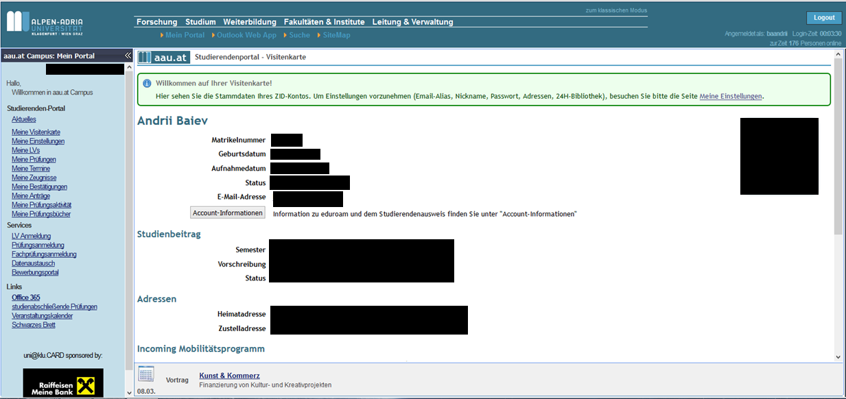
Личная информация о студенте

Slide 58
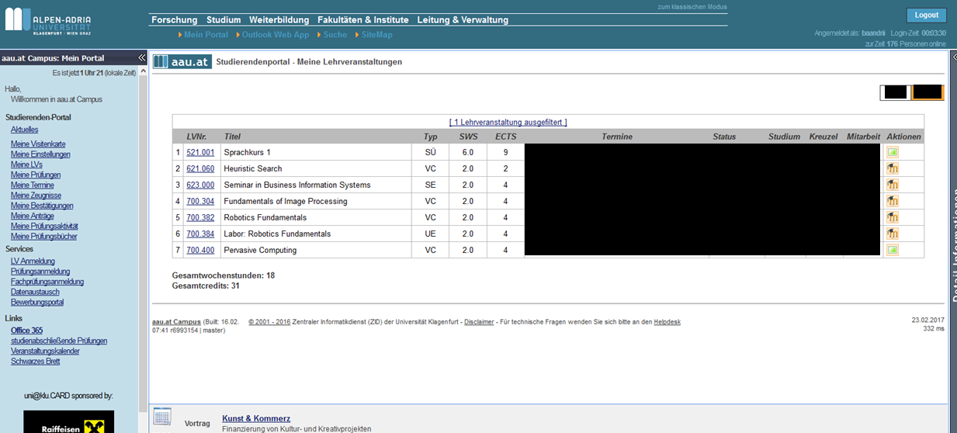
Список дисциплин

Slide 59
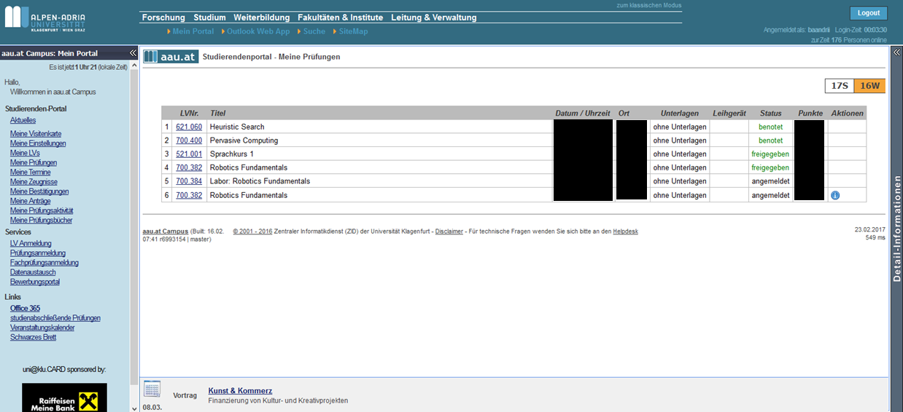
Информация об экзаменах

Slide 60
Использование Moodle
Предоставление теоретического материала
Приём домашних заданий с дедлайном
Оповещение о важных событиях с помощью форума

Slide 61
Дисциплина «Эвристический поиск» в Moodle

Slide 62
Сайты отделений и институтов
Предоставление информации о деятельности данного отделения или института: исследования, преподаваемые курсы, возможности для трудоустройства.
Предоставление теоретических материалов по преподаваемым курсам

Slide 63
Информация по повсеместным вычислениям

Slide 64
Сайт библиотеки университета
Поиск литературы
Информация о работе библиотеки
Предоставление особых возможностей для работы с библиотекой

Slide 65
Сайт библиотеки университета

Slide 66
Спасибо за внимание!

